Slide 1





Barrio Seguro
Aplicación de alerta ciudadana y comunicación entre Vecinos

Slide 2
Presentacion y Justificación de Objetivos del Sprint
1.- Desarrollar las Funcionalidades
2.- Compra de Dominio
3.-Pruebas en Tiempo Real

Slide 3
Metodología, Diagramas
Cumplida Sesiones anteriores

Slide 4
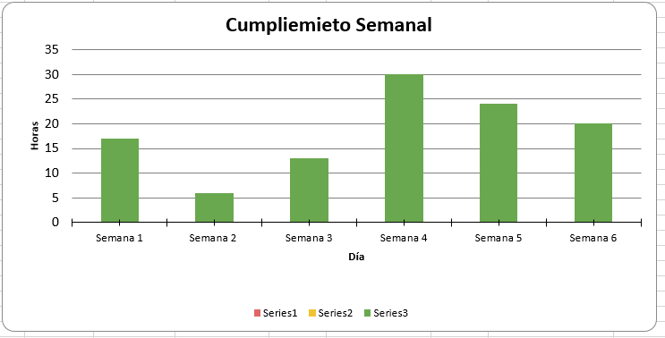
Alcance de Objetivos
Avance

Slide 5
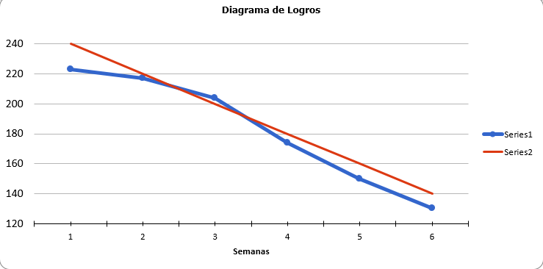
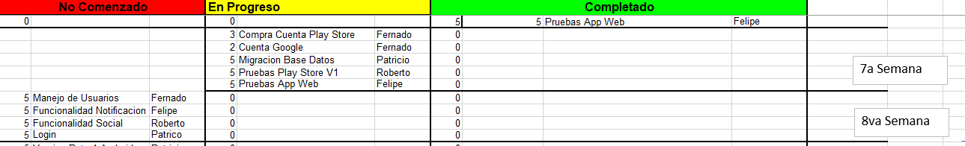
Resumen de Tareas Individuales

Slide 6
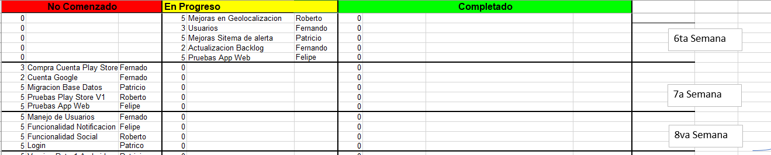
Formulación de Nuevos Objetivos

Slide 7
Muchas Gracias

